Slide 1
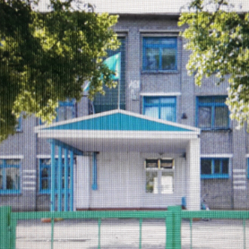
Организация нового 2020-2021 учебного года в КГУ «Таволжанская СОШ» Успенского района

Slide 2
Занятия будут проходить
в 2 смены
53 учащихся
Один класс
- 1 кабинет
1 смена
2 смена
1-4 классы
21
5-11 класс
Дистанционно
22
10
Вход школу предусмотрен через 1 центральную
и 1 запасную дверь

Slide 3
Кадровое обеспечение
Всего 21 педагогов
До 35 лет-7
До 36-55 лет - 13
свыше 55 лет-1
1

Slide 4
Рекомендации в организации УВП
Вход в здание школы сопровождается приемом медицинского работника и термометрии учащихся и сотрудников школы;
Отменяется кабинетная система, один класс- один кабинет;
Расписание звонков составляется отдельно на каждой класс; Длительность перерыва не менее 10 минут;
Во время каждого перерыва классная комната проветривается и проводиться влажная уборка.
Горячего питания не будет.
Учащиеся находится в классе в маске, в перерывах (если на свежем воздухе) без маски;
Уроки физической культуры проводятся на свежем воздухе;
Между сменами дезинфекция и кварцевание кабинетов, коридоров и ученической мебели;
Приход и уход учащихся начальных классов сопровождается родителями или законными представителями;

Slide 5
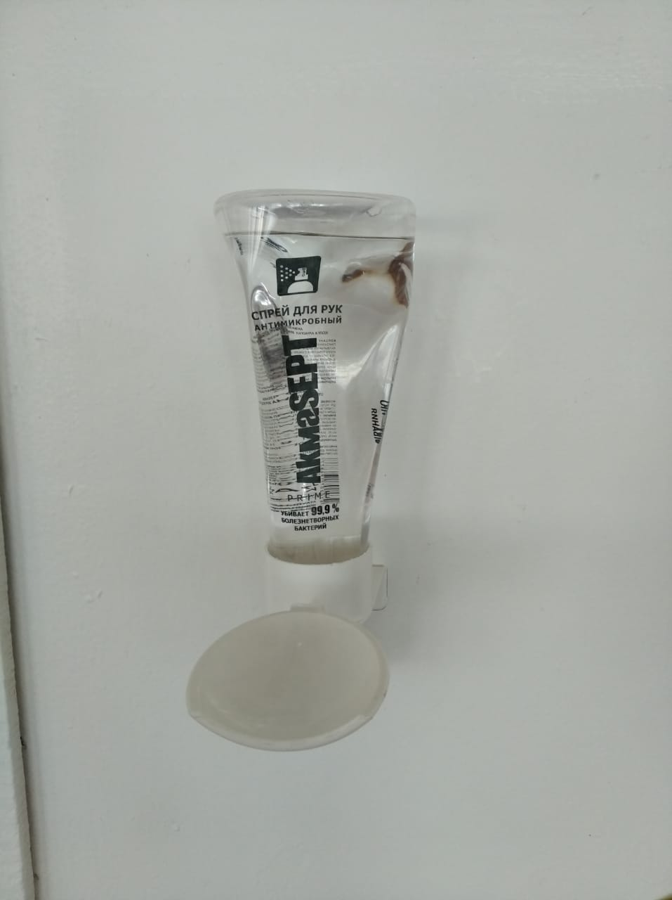
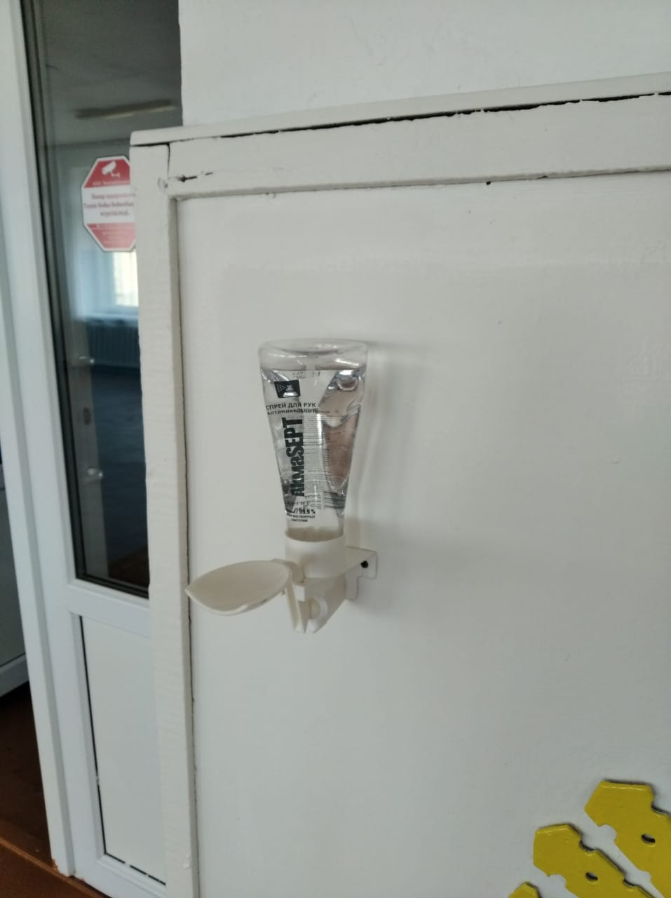
Установка санитайзеров
по школе
1 и 2 этаж

Slide 6
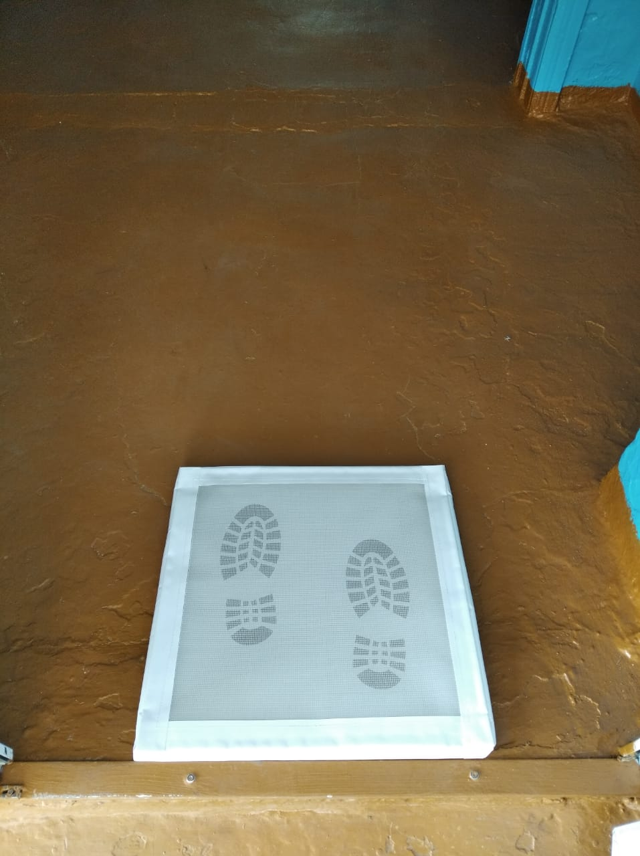
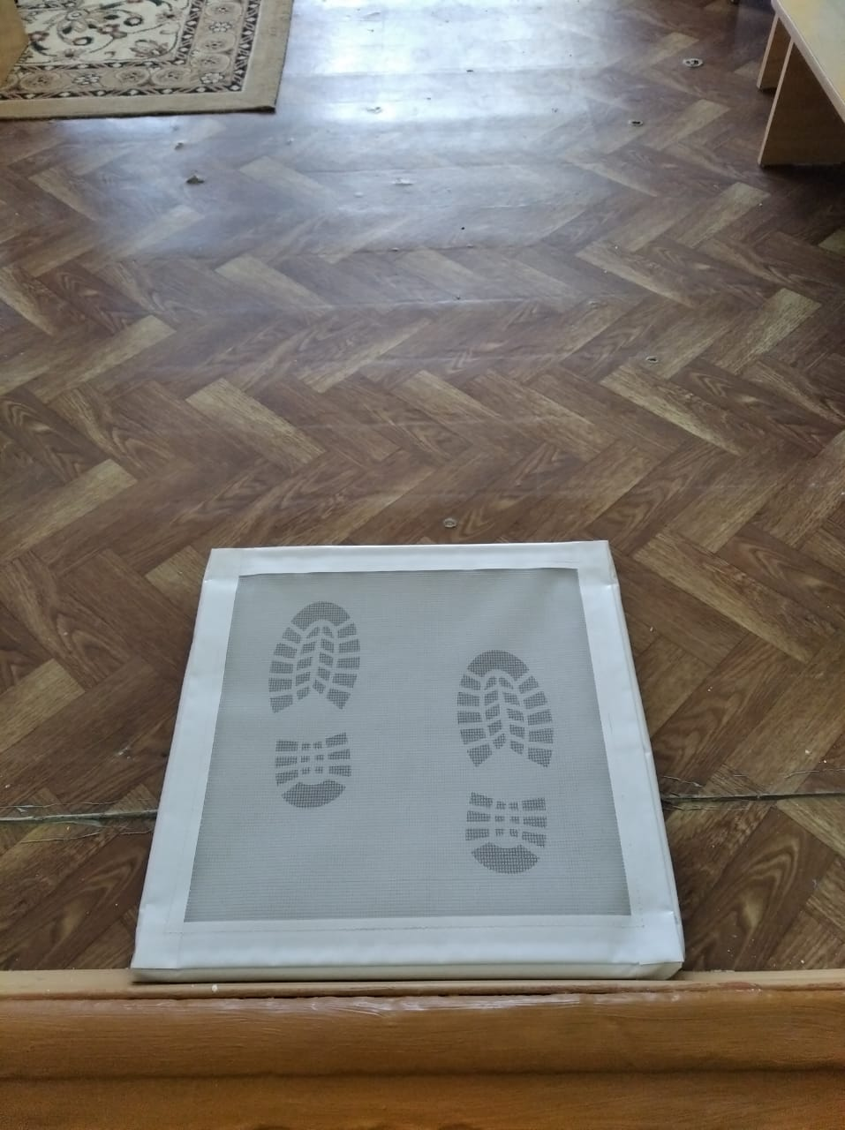
При входе в школу и в
мини-центр бактерицидные коврики

Slide 7
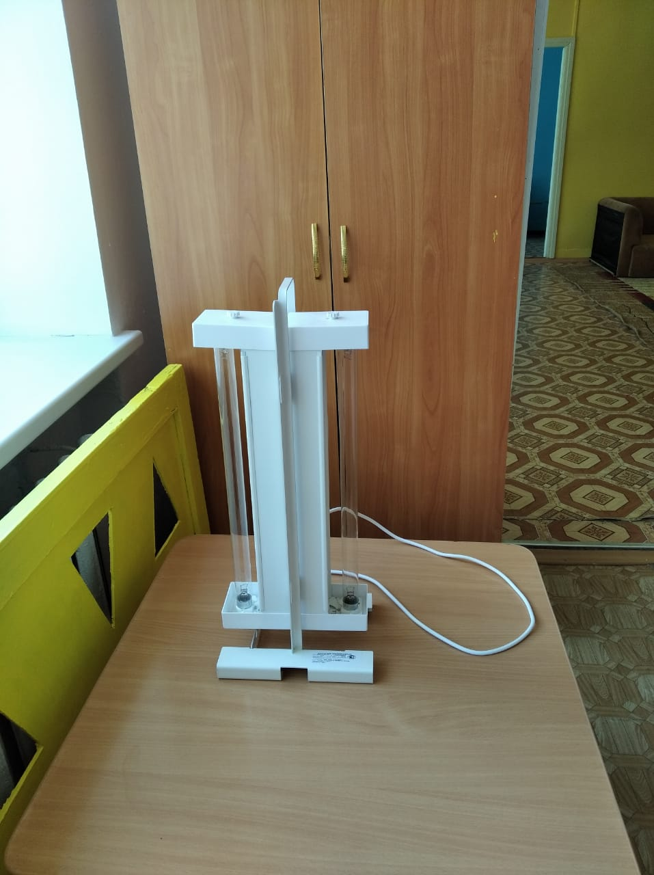
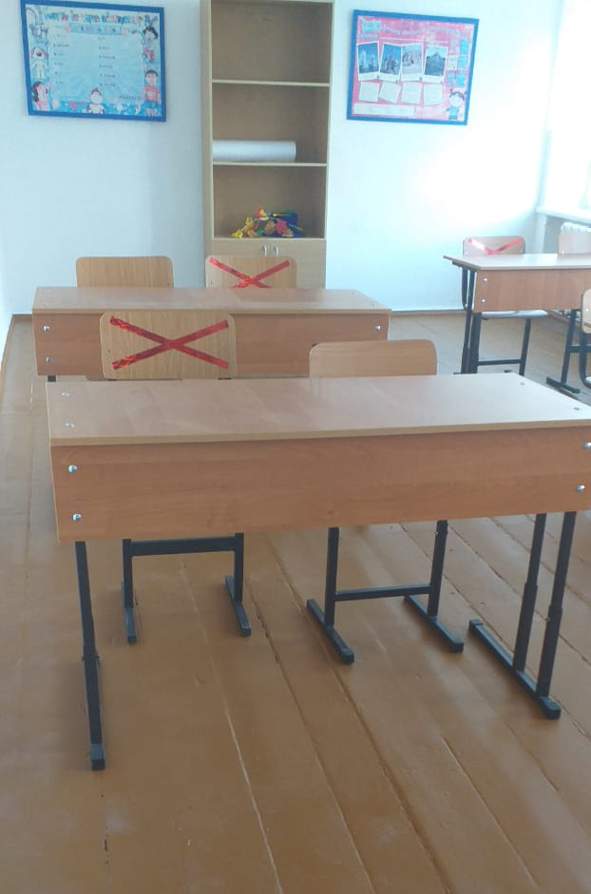
Обработка школы
переносным
Бактерицидным облучателем ОБНП2(2х15-01)
Рассадка учащихся
на расстоянии 1м

Slide 8
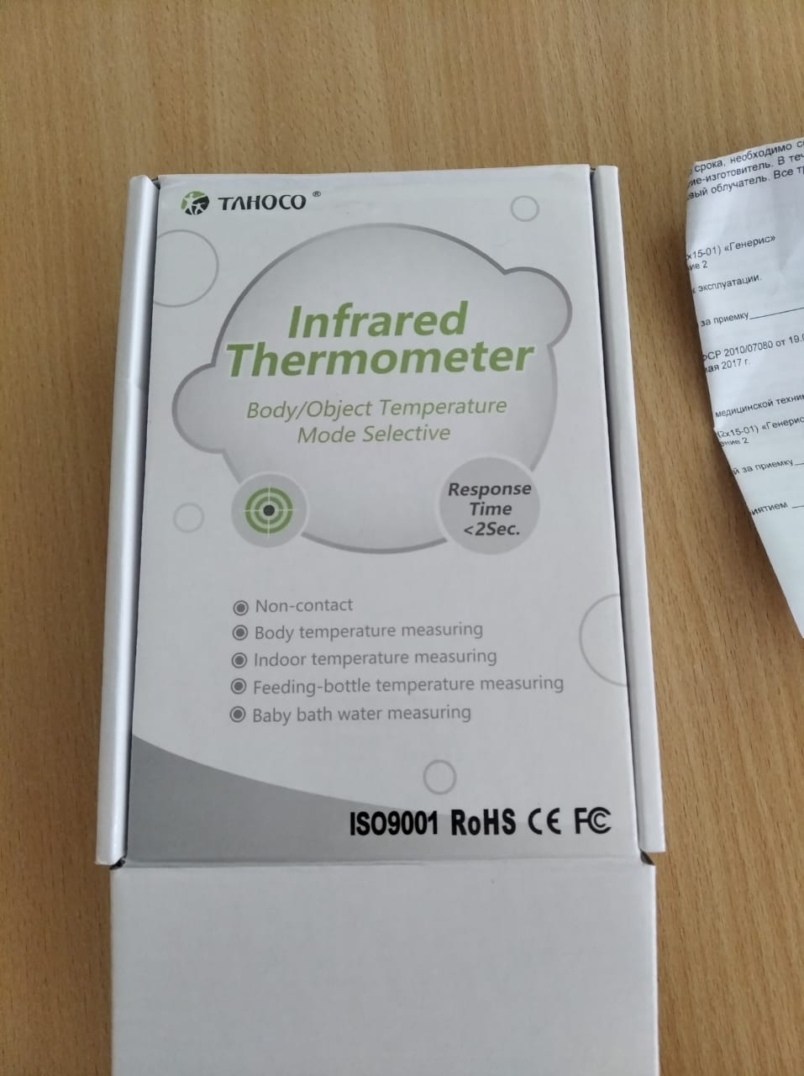
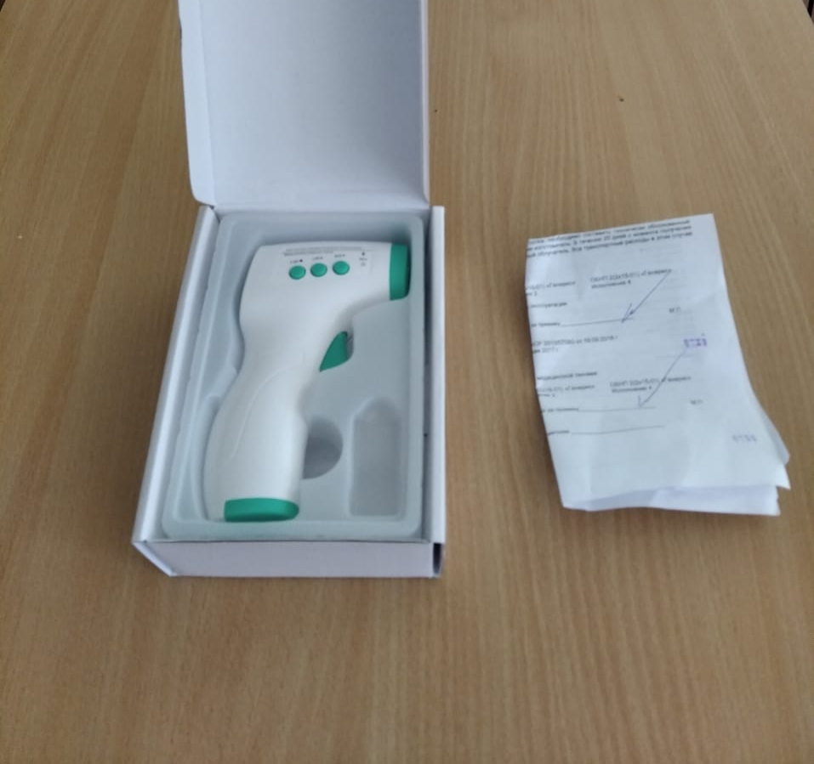
Измерение температуры тела персонала и учеников электронным термометром

Slide 9
Размещение памяток в санузлах школы

Slide 10
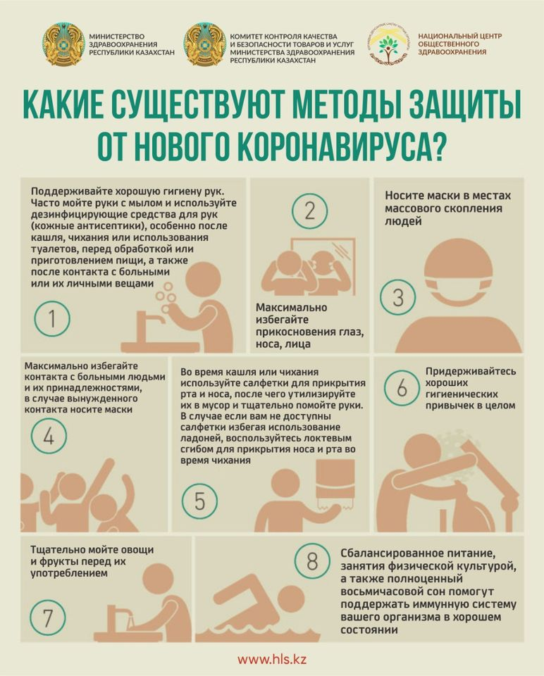
Установка по всей школе рекомендаций по СOVID- 19

